Slide 1
บทที่ 3
การสื่อสารไร้สายและการประมวลผลเคลื่อนที่
(Wireless and Mobile Computing)

Slide 3
3.1 การสื่อสารไร้สาย (Wireless Communication)
การสื่อสารไร้สาย
การสื่อสารไร้สายแบบอยู่กับที่
(Fixed wireless communication)
การสื่อสารไร้สายแบบเคลื่อนที่
(Mobile wireless communications)

Slide 4
3.1 การสื่อสารไร้สาย (Wireless Communication)
ในปัจจุบัน เทคโนโลยีการสื่อสารและการประมวลผลมีอุปกรณ์หลากหลาย เช่น
สมาร์ตโฟน แท็บเล็ต อุปกรณ์สวมใส่ รวมถึงอุปกรณ์ IoT ได้กลายเป็นส่วนหนึ่งของชีวิตประจำวัน และสามารถใช้งานได้อย่างต่อเนื่องแม้ในขณะเคลื่อนที่
มีการผสานกันระหว่าง การสื่อสารไร้สาย (Wireless Communication) และ การประมวลผลเคลื่อนที่ (Mobile Computing)

Slide 5
3.1 การสื่อสารไร้สาย (Wireless Communication)
การสื่อสารไร้สายทำให้อุปกรณ์สามารถเชื่อมต่อและแลกเปลี่ยนข้อมูลได้โดยไม่ต้องพึ่งพาสายสัญญาณ ในขณะที่การประมวลผลเคลื่อนที่มุ่งเน้นการออกแบบระบบที่สามารถทำงานได้อย่างมีประสิทธิภาพภายใต้ข้อจำกัดของอุปกรณ์เคลื่อนที่
เช่น พลังงานแบตเตอรี่ ความเร็วในการประมวลผล แบนด์วิดท์ของเครือข่าย และความไม่แน่นอนของสัญญาณไร้สาย

Slide 6
3.1 การสื่อสารไร้สาย (Wireless Communication)
เทคโนโลยีที่กล่าวมานี้ถือเป็นพื้นฐานสำคัญสำหรับการศึกษาเทคโนโลยีขั้นสูง
เช่น ระบบเครือข่ายเคลื่อนที่ยุคใหม่ การประมวลผลแบบ Edge และ Cloud รวมถึงการประยุกต์ใช้งานในระบบอัจฉริยะและอินเทอร์เน็ตของสรรพสิ่ง (IoT) ซึ่งล้วนเป็นหัวใจสำคัญของระบบสารสนเทศและวิศวกรรมสมัยใหม่

Slide 7
3.2 โทรศัพท์เคลื่อนที่ (Cellular Telephony)
โครงสร้างพื้นฐานของระบบโทรศัพท์เคลื่อนที่ (Cellular Telephony) ซึ่งประกอบด้วยองค์ประกอบหลัก 4 ส่วน
สถานีฐาน (Base Station / Base Transceiver Station)
โทรศัพท์เคลื่อนที่ (Mobile Station)
การส่งต่อสัญญาณ (Handover / Handoff)
ศูนย์สวิตชิ่งเคลื่อนที่ (Mobile Switching Center: MSC)
เครือข่ายโทรศัพท์สาธารณะ (Public Switched Telephone Network: PSTN)
รูปที่ 3.1 ระบบเซลลูล่าร์

Slide 8
3.2 โทรศัพท์เคลื่อนที่ (Cellular Telephony)
สถานีฐาน (Base Station / Base Transceiver Station)
พื้นที่หกเหลี่ยมแทนเซลล์ (Cell) ภายในเซลล์
มีเสาส่งสัญญาณ (สถานีฐาน)
โทรศัพท์เคลื่อนที่ของผู้ใช้
หน้าที่ของสถานีฐานคือ
รับ–ส่งสัญญาณไร้สายกับโทรศัพท์มือถือ
ควบคุมการใช้คลื่นความถี่ภายในเซลล์ของตนเอง
รูปที่ 3.2 สถานีฐาน

Slide 9
3.2 โทรศัพท์เคลื่อนที่ (Cellular Telephony)
โทรศัพท์เคลื่อนที่ (Mobile Station)
คุณสมบัติสำคัญ
เคลื่อนที่ได้อย่างอิสระ
เชื่อมต่อกับสถานีฐานที่ใกล้ที่สุด
เปลี่ยนสถานีฐานเมื่อเคลื่อนที่ข้ามเซลล์
รูปที่ 3.3 โทรศัพท์เคลื่อนที่

Slide 10
หลักความถี่-การนำกลับมาใช้ใหม่ (Frequency-Reuse Principle)
โหลักความถี่-การนำกลับมาใช้ใหม่ (Frequency-Reuse Principle)
แนวคิดสำคัญของระบบโทรศัพท์เคลื่อนที่ คือการแบ่งพื้นที่ให้บริการออกเป็นหลายเซลล์ และนำความถี่เดิมกลับมาใช้ซ้ำในเซลล์ที่อยู่ห่างกัน
เนื่องจากคลื่นความถี่เป็นทรัพยากรที่จำกัด ระบบเซลลูลาร์จึงต้องออกแบบให้สามารถใช้งานคลื่นความถี่ได้อย่างมีประสิทธิภาพสูงสุด

Slide 11
หลักความถี่-การนำกลับมาใช้ใหม่ (Frequency-Reuse Principle)
โครงสร้างเป็นรูปหกเหลี่ยมแต่ละรูปแทนหนึ่งเซลล์ (Cell)
ตัวเลขภายในเซลล์แทน ชุดความถี่ (Frequency Channel Group)
ตัวเลขเหล่านี้แทนความถี่ต่างๆ
เซลล์ที่อยู่ติดกันจะไม่ใช้ความถี่ซ้ำกันเพื่อหลีกเลี่ยงการรบกวน
รูปที่ 3.4 รูปแบบการใช้ความถี่ซ้ำ

Slide 12
หลักความถี่-การนำกลับมาใช้ใหม่ (Frequency-Reuse Principle)
แพตเทิร์นการใช้ซ้ำของ 4 ความถี่
ใช้ความถี่ทั้งหมด 4 ชุด (หมายเลข 1–4)
หนึ่งกลุ่มเซลล์เรียกว่า Cluster ขนาด N = 4
เมื่อครบ 4 เซลล์ ระบบจะเริ่มนำความถี่เดิมกลับมาใช้ซ้ำในตำแหน่งที่อยู่ห่างออกไป
ข้อดี
ใช้คลื่นความถี่น้อย
รองรับจำนวนผู้ใช้ได้มาก (Capacity สูง)
ข้อจำกัด
ระยะห่างระหว่างเซลล์ที่ใช้ความถี่ซ้ำสั้น
มีโอกาสเกิดการรบกวนระหว่างเซลล์ (Co-channel Interference) สูง
รูปที่ 3.5 ก. แฟคเตอร์การใช้ซ้ำของ 4 ความถี่

Slide 13
หลักความถี่-การนำกลับมาใช้ใหม่ (Frequency-Reuse Principle)
แพตเทิร์นการใช้ซ้ำของ 7 ความถี่
ใช้ความถี่ทั้งหมด 7 ชุด (หมายเลข 1–7)
หนึ่งกลุ่มเซลล์เรียกว่า Cluster ขนาด N = 7
เซลล์ที่ใช้ความถี่เดียวกันจะอยู่ห่างกันมากขึ้น
ข้อดี
ลดการรบกวนระหว่างเซลล์
คุณภาพสัญญาณดีขึ้น
ข้อจำกัด
ใช้จำนวนความถี่มากขึ้น
สามารถรองรับผู้ใช้ได้น้อยลงเมื่อเทียบกับ N = 4
รูปที่ 3.5 ข. แฟคเตอร์การใช้ซ้ำของ 7 ความถี่

Slide 14
แฮนด์ออฟ (Handoff)
การส่งต่อสัญญาณ (Handover / Handoff)เมื่อโทรศัพท์เคลื่อนที่
เคลื่อนออกจากเซลล์บนไปยังเซลล์ล่างระบบจะทำการ โอนการเชื่อมต่อจากสถานีฐานเดิมไปยังสถานีฐานใหม่ผู้ใช้ยังสามารถสนทนาได้ต่อเนื่องโดยไม่รู้สึกว่าสายหลุด
รูปที่ 3.6 การสื่อสารข้ามเซลล์

Slide 15
แฮนด์ออฟ (Handoff)
แฮนด์ออฟแบบฮาร์ด (Hard Handoff)
รูปที่ 3.7 การแฮนด์ออฟแบบฮาร์ด

Slide 16
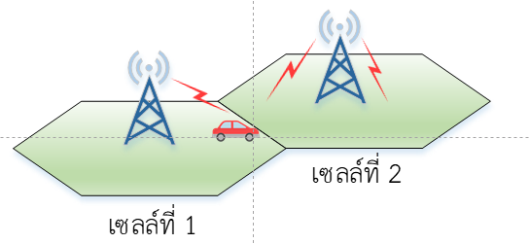
แฮนด์ออฟ (Handoff)
ช่วงต้น (อยู่ในเซลล์ที่ 1)
โทรศัพท์เคลื่อนที่ของผู้ใช้เชื่อมต่อกับสถานีฐานของเซลล์ที่ 1 เพียงสถานีเดียว และรับ–ส่งสัญญาณได้ตามปกติ
ช่วงรอยต่อระหว่างเซลล์
เมื่อผู้ใช้เคลื่อนที่เข้าใกล้ขอบเขตของเซลล์ที่ 1ความแรงของสัญญาณจากเซลล์ที่ 1 จะลดลง
ระบบตรวจพบว่าสัญญาณจากเซลล์ที่ 2 เริ่มแรงกว่า
กระบวนการ Hard Handoff ระบบจะดำเนินการตามลำดับดังนี้
ตัดการเชื่อมต่อกับสถานีฐานของเซลล์ที่ 1 ก่อน
จากนั้นจึง เชื่อมต่อกับสถานีฐานของเซลล์ที่ 2
ช่วงหลังการแฮนด์ออฟ
โทรศัพท์เชื่อมต่อกับเซลล์ที่ 2 เรียบร้อย และสามารถใช้งานต่อได้ตามปกติ
แฮนด์ออฟแบบฮาร์ด (Hard Handoff)
รูปที่ 3.7 การแฮนด์ออฟแบบฮาร์ด

Slide 17
แฮนด์ออฟ (Handoff)
การแฮนด์ออฟแบบซอฟต์ (Soft Handoff)
รูปที่ 3.8 การแฮนด์ออฟแบบซอฟต์

Slide 18
โรมมิ่ง (Roaming)
โรมมิ่ง (Roaming)
โรมมิ่ง (Roaming)หมายถึงการที่ผู้ใช้โทรศัพท์เคลื่อนที่สามารถใช้งานเครือข่ายได้ต่อเนื่อง แม้จะเคลื่อนที่ออกนอกพื้นที่ให้บริการของผู้ให้บริการเดิม
รูปที่ 3.9 การโรมมิ่ง

Slide 19
โรมมิ่ง (Roaming)
ลำดับเหตุการณ์
ช่วงเริ่มต้น
ผู้ใช้เริ่มต้นอยู่ในพื้นที่ให้บริการของผู้ให้บริการที่ 2
โทรศัพท์เชื่อมต่อกับเครือข่ายของผู้ให้บริการที่ 2 ได้ตามปกติ
การเคลื่อนที่ข้ามเขตพื้นที่
เมื่อผู้ใช้ขับรถเคลื่อนที่ไปตามเส้นประ
โทรศัพท์จะค่อย ๆ เคลื่อนเข้าใกล้เส้นแบ่งเขตพื้นที่ (เส้นสีแดง)
การเข้าสู่โหมด Roaming
เมื่อผู้ใช้เคลื่อนที่ข้ามเขตพื้นที่ของผู้ให้บริการเดิมโทรศัพท์แล้ว
ยังคงใช้งานหมายเลขเดิม
แต่เปลี่ยนไปเชื่อมต่อกับเครือข่ายของ ผู้ให้บริการที่ 1
หลังการโรมมิ่ง
ผู้ใช้ยังสามารถโทรออก-รับสายใช้งานข้อมูลได้อย่างต่อเนื่อง แม้จะอยู่ในพื้นที่ของผู้ให้บริการรายอื่น
รูปที่ 3.9 การโรมมิ่ง

Slide 20
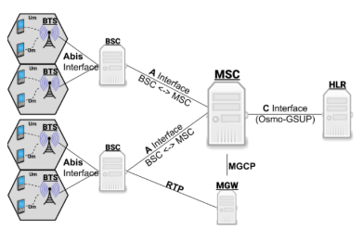
แฮนด์ออฟ (Handoff)
ศูนย์สวิตชิ่งเคลื่อนที่ (Mobile Switching Center: MSC)
หน้าที่หลัก
ควบคุมการเชื่อมต่อระหว่างเซลล์
จัดการการ Handover
ตรวจสอบตำแหน่งผู้ใช้
เชื่อมต่อไปยังเครือข่ายภายนอก
รูปที่ 3.10 ศูนย์สวิตชิ่งเคลื่อนที่

Slide 21
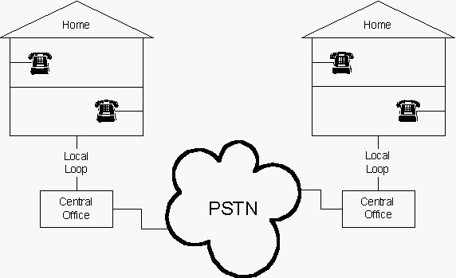
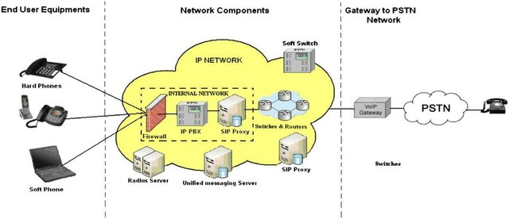
แฮนด์ออฟ (Handoff)
เครือข่ายโทรศัพท์สาธารณะ (Public Switched Telephone Network: PSTN)
แสดงถึงเครือข่ายโทรศัพท์แบบอยู่กับที่ ตัวอย่าง เช่น
โทรศัพท์บ้าน
ระบบโทรศัพท์แบบดั้งเดิม
รูปที่ 3.11ก โทรศัพท์บ้าน
รูปที่ 3.11ข ระบบ VoIP บนเครือข่ายโทรศัพท์สาธารณะ (PSTN)
รูปที่ 3.11 PSTN

Slide 22
3.2.1 ยุคของระบบเซลลูลาร์ (generation cellular systems)
ยุคของระบบเซลลูลาร์ (generation cellular systems)
รุ่นแรก (First Generation: 1G)
ยุคที่ 2 (Second Generation: 2G)
ยุคที่ 3 (Third Generation: 3G)
รุ่นที่ 4 (Fourth Generation: 4G)
รุ่นที่ 5 (Fifth Generation: 5G)
รุ่นที่ 6 (Fifth Generation: 6G)

Slide 23
3.3 เครือข่ายดาวเทียม (Satellite Networks)
วงโคจร (Orbits)
ดาวเทียมประดิษฐ์จำเป็นต้องมีวงโคจร ซึ่งเป็นเส้นทางที่โคจรรอบโลก วงโคจรอาจเป็นเส้นศูนย์สูตร แนวเอียง หรือแนวขั้วก็ได้ ดังรูปที่ 3.12
รูปที่ 3.12 เป็นวงโครจรดาวเทียมแบบต่างๆ

Slide 24
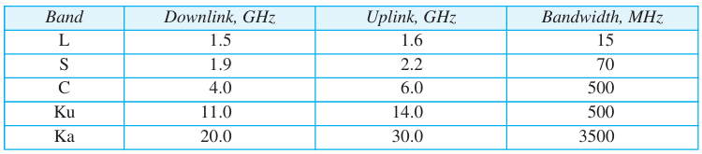
3.3 เครือข่ายดาวเทียม (Satellite Networks)
แถบความถี่สำหรับการสื่อสารผ่านดาวเทียม
ความถี่ที่สงวนไว้สำหรับการสื่อสารไมโครเวฟผ่านดาวเทียมอยู่ในช่วงกิกะเฮิรตซ์ (GHz) ดาวเทียมแต่ละดวงจะส่งและรับผ่านสองย่านความถี่ที่แตกต่างกัน
การส่งจากโลกไปยังดาวเทียมเรียกว่าอัปลิงค์อยู่ในช่วง 1.6 GHz – 30 GHz
การส่งจากดาวเทียมมายังโลกเรียกว่าดาวน์ลิงค์ อยู่ในช่วง 1.5 GHz – 20 GHz ประกอบด้วย
แถบ L
แถบ S
แถบ C
แถบ Ku
แถบ Ka

Slide 25
3.3.1 ประเภทของดาวเทียม(Categories of Satellites)
ดาวเทียมสามารถแบ่งออกได้เป็น 3 ประเภท ได้แก่
วงโคจรโลกในแนวราบ (geostationary Earth orbit: GEO)
วงโคจรระดับต่ำของโลก (low-Earth-orbit: LEO)
วงโคจรระดับกลางของโลก (medium-Earth-orbit: MEO)

Slide 26
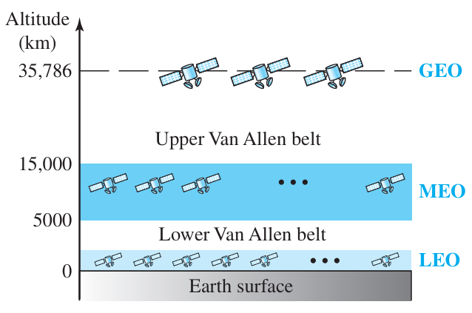
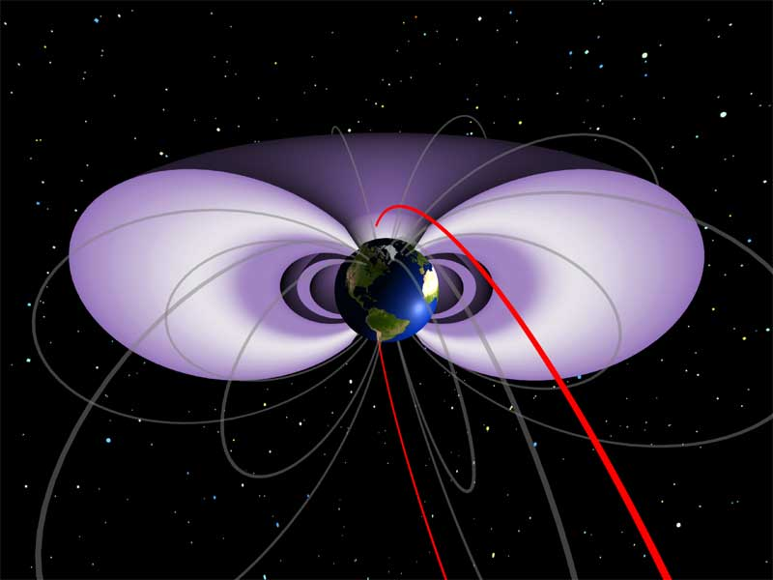
3.3.1 ประเภทของดาวเทียม(Categories of Satellites)
GEO (Geostationary Orbit)
ความสูงประมาณ: 35,786 km และที่ระดับนี้ ดาวเทียมจะมีคาบการโคจร 24 ชั่วโมงเท่ากับการหมุนของโลก
MEO (Medium Earth Orbit)
ความสูงประมาณ 5,000–15,000 km (บางข้อมูล 2,000–20,000) บริเวณนี้จะอยู่ใกล้กับ Van Allen Radiation Belt
LEO (Low Earth Orbit)
ความสูงประมาณ: 160 – 2,000 km (บางข้อมูล 500–2,000) ในภาพจะอยู่ใกล้พื้นโลกมากที่สุด
รูป ก. ระดับความสูง
รูป ข. แถบแวนอัลเลน
รูปที่ 3.13 แสดงระดับความสูงของดาวเทียมเทียบกับพื้นผิวโลก

Slide 27
3.3.1 ประเภทของดาวเทียม(Categories of Satellites)
แถบแวนอัลเลน (Van Allen Radiation Belt)
พิจารณาที่ 2 ระดับ
Lower Van Allen belt
Upper Van Allen belt
บริเวณนี้เป็นชั้นรังสีรอบโลกซึ่งมีผลต่อการออกแบบดาวเทียม โดยเฉพาะ MEO เช่น
delay
Radiation
อายุการใช้งาน
พลังงานที่ต้องใช้ส่งสัญญาณ
รูป ก. ระดับความสูง
รูป ข. แถบแวนอัลเลน
รูปที่ 3.13 แสดงระดับความสูงของดาวเทียมเทียบกับพื้นผิวโลก

Slide 28
3.3.2 ดาวเทียม GEO (GEO Satellites)
การแพร่กระจ่ายสัญญาณในแนวสายตากำหนดให้เสาอากาศส่งและรับถูกล็อกเข้ากับตำแหน่งของกันและกันตลอดเวลา เคลื่อนที่ด้วยความเร็วเท่ากับโลก เรียกว่าดาวเทียมในวงโคจรค้างฟ้า (geostationary) รูปที่ 3.13
รูปที่ 3.13 แสดงระดับความสูงของดาวเทียมเทียบกับพื้นผิวโลก

Slide 29
3.3.2 ดาวเทียม GEO (GEO Satellites)
เงื่อนไขที่ทำให้เกิด GEO
เพื่อให้ดาวเทียม “นิ่ง” เมื่อมองจากโลก ต้องมีเงื่อนไขดังนี้
1.️ อยู่เหนือเส้นศูนย์สูตร2
2. โคจรเป็นวงกลม
3️. มีคาบการโคจร = 24 ชั่วโมง
4️. อยู่ที่ความสูงประมาณ 35,786 km
ถ้าขาดเงื่อนไขข้อใดข้อหนึ่ง จะไม่ถือว่าเป็น GEO จริง
รูปที่ 3.13 แสดงระดับความสูงของดาวเทียมเทียบกับพื้นผิวโลก

Slide 30
3.3.2 ดาวเทียม GEO (GEO Satellites)
รูปที่ 3.13 แสดง
ดาวเทียม 3 ดวง วางกระจายรอบโลก
แต่ละดวงครอบคลุมพื้นที่รูปกรวยสัญญาณลงมายังพื้นโลก
สถานีภาคพื้นดินสามารถ “ล็อกจานรับสัญญาณ” ไปที่ตำแหน่งเดียวตลอดเวลา
รูปที่ 3.13 แสดงระดับความสูงของดาวเทียมเทียบกับพื้นผิวโลก

Slide 31
3.3.2 ดาวเทียม GEO (GEO Satellites)
ข้อดีของ GEO
ครอบคลุมพื้นที่กว้างมากใช้เพียง 3 ดวง ครอบคลุมโลกเกือบทั้งหมด
ไม่ต้อง handover
เหมาะกับ Broadcast
การใช้งานหลัก
โทรทัศน์ผ่านดาวเทียม
การสื่อสารระหว่างประเทศ
ดาวเทียมอุตุนิยมวิทยา
รูปที่ 3.13 แสดงระดับความสูงของดาวเทียมเทียบกับพื้นผิวโลก

Slide 32
3.3.2 ดาวเทียม GEO (GEO Satellites)
ข้อจำกัดของ GEO
Delay สูง ประมาณ 240 ms (round trip)
ไม่เหมาะกับ
เกมออนไลน์
ระบบ real-time บางประเภท
ไม่ครอบคลุมบริเวณขั้วโลก
ในเชิงเครือข่าย GEO เหมาะกับ
ระบบที่ต้องการ “ความนิ่ง”
ระบบ broadcast
ระบบ backbone ข้ามทวีป
แต่ในยุคปัจจุบันอินเทอร์เน็ตความหน่วงต่ำมักใช้ LEO แทน
รูปที่ 3.13 แสดงระดับความสูงของดาวเทียมเทียบกับพื้นผิวโลก

Slide 33
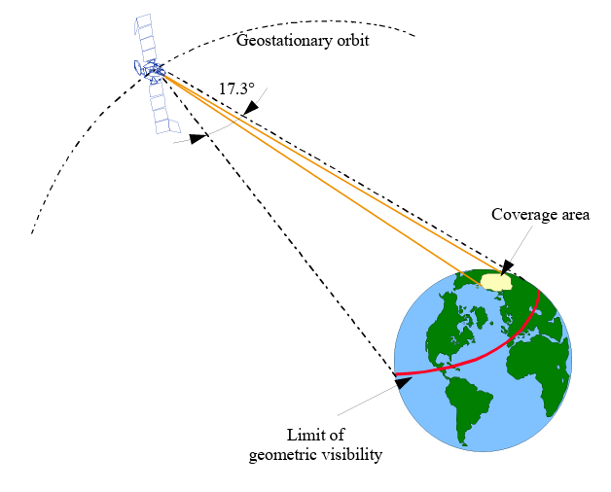
3.3.2 ดาวเทียม GEO (GEO Satellites)
พื้นที่ครอบคลุมการแพร่กระจายสัญญาณในแนวสายตา
หลักการ Line-of-Sight (LOS)
การสื่อสารดาวเทียมต้องการ “แนวสายตา” ระหว่าง
ดาวเทียม
สถานีภาคพื้นดิน
ถ้ามีโลกบังทำให้สัญญาณจะไปไม่ถึง

Slide 34
3.3.3 ดาวเทียม MEO (MEO Satellites)
ดาวเทียม MEO (Medium Earth Orbit)
ช่วงความสูงของ MEOโดยทั่วไปอยู่ที่ 2,000 km - 20,000 km
พิจารณาทางเรขาคณิต (สำหรับ Navigation) MEO เหมาะกับระบบกำหนดตำแหน่งเพราะ
ดาวเทียมไม่ค้างฟ้า
ทำให้ geometry เปลี่ยนตลอดเวลา
ลดปัญหา dilution of precision (DOP) ก็คือค่าที่ชี้วัดความคลาดเคลื่อนในการระบุตำแหน่ง GPS ซึ่งเกิดจากตำแหน่งดาวเทียมที่รับสัญญาณนั้น หากดาวเทียมกระจายตัวไม่ดี (อยู่ใกล้กันเกินไป) ค่า DOP จะสูง
ถ้าใช้ GEO สำหรับ GPS จะคำนวณตำแหน่งได้ไม่แม่น

Slide 35
3.3.3 ดาวเทียม MEO (MEO Satellites)
ตัวอย่างเช่น ระบบกำหนดตำแหน่งบนพื้นโลก (GPS) ของหน่วยงานหนึ่ง ซึ่งโคจรอยู่ที่ระดับความสูงประมาณ 18,000 กม. เหนือพื้นโลก ระบบประกอบด้วยดาวเทียม 24 ดวงและใช้สำหรับการเดินเรือทางบก ทางทะเล และทางอากาศ ดังรูปที่ 3.14
ทำไมระบบ GPS เลือก MEO
ความสมดุลระหว่าง Coverage กับ Delay
ถ้าใช้ LEO ทำให้ต้องใช้ดาวเทียมจำนวนมาก
ถ้าใช้ GEO ซึ่งตำแหน่งไม่เปลี่ยนทำให้ geometry ไม่ดีสำหรับคำนวณตำแหน่ง
รูปที่ 3.14 วงโคจรของดาวเทียมระบบกำหนดตำแหน่งบนพื้นโลก (GPS)

Slide 36
3.3.4 ดาวเทียม LEO (LEO Satellites)
ดาวเทียม LEO (Low Earth Orbit Satellites) ซึ่งอยู่ใกล้โลกมากที่สุดเมื่อเทียบกับ MEO และ GEO มีลักษณะสำคัญของ LEO คือ
โคจรเร็วมาก คาบการโคจรประมาณ 90–120 นาที หมายความว่าดาวเทียมจะโคจรรอบโลกวันละหลายรอบ
ความหน่วงต่ำ (Low Latency)
ถ้าความสูงประมาณ 1,000 km มี ความหน่วงที่ 3−4 ms
ถ้า Round-trip delay มักต่ำกว่า 20–40 ms
เหมาะกับ
VoIP
Video conference
Online gaming
Cloud services

Slide 37
3.3.4 ดาวเทียม LEO (LEO Satellites)
โคจรระดับความสูงอยู่ระหว่าง 160 - 2,000 km (บางข้อมูล 500 - 2,000) มีการเข้าถึงแบบเซลลูลาร์ ความล่าช้าในการแพร่กระจายของเวลาไป-กลับจะน้อยกว่า 20 มิลลิวินาที เหมาะสมกับการสื่อสารด้วยเสียง และทำงานร่วมกันเป็นเครือข่าย
องค์ประกอบมีดังนี้
ผู้ใช้เคลื่อนที่ (รถยนต์)
สถานีภาคพื้น (Gateway)
ดาวเทียมหลายดวง
การเชื่อมโยงระหว่างดาวเทียม (Inter-satellite link)
ลักษณะสำคัญคือ
ดาวเทียมเคลื่อนที่ผ่านผู้ใช้
เมื่อดวงหนึ่งพ้นระยะ จะมีอีกดวงเข้ามาแทน
เกิดกระบวนการ handover คล้ายเครือข่ายมือถือ
รูปที่ 3.15 ระบบดาวเทียม LEO

Slide 38
3.4 การประมวลผลเคลื่อนที่ (Mobile Computing)

